Slide 1
Оздоровительный массаж и гимнастика ребенку грудного возраста.
Выполнила: студентка 208 группы
Минкина Е.А

Slide 2
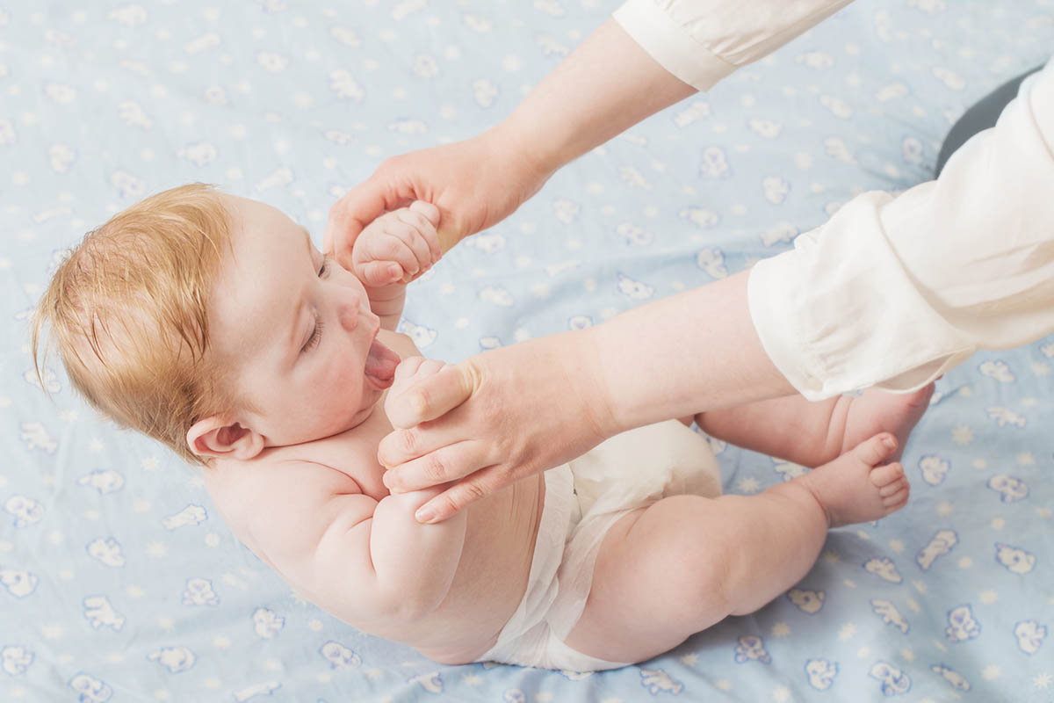
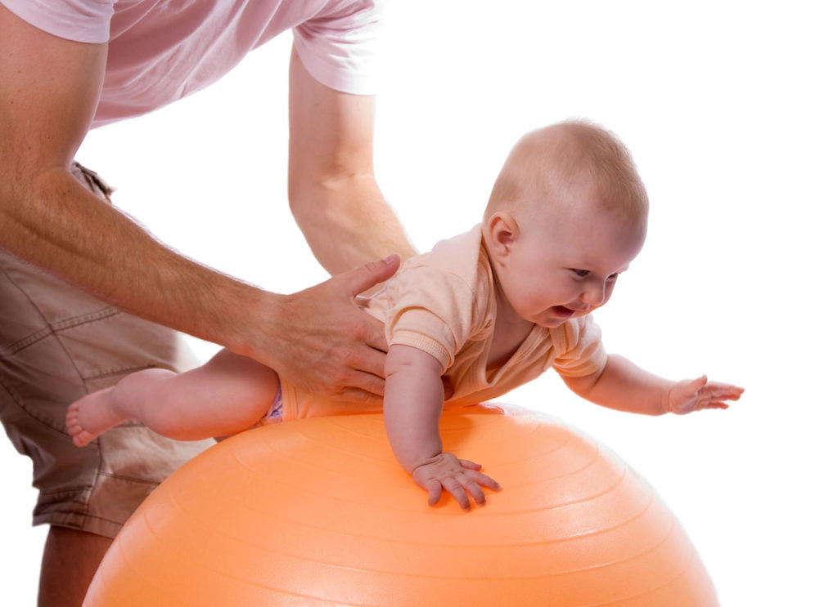
Для детей грудного возраста упражнения должны быть очень просты и легко выполнимы.
Гимнастику и массаж проводят в комнате при температуре 20—22°С. Летом упражнения необходимо выполнять при открытом окне или на воздухе при этой же температуре.

Slide 3
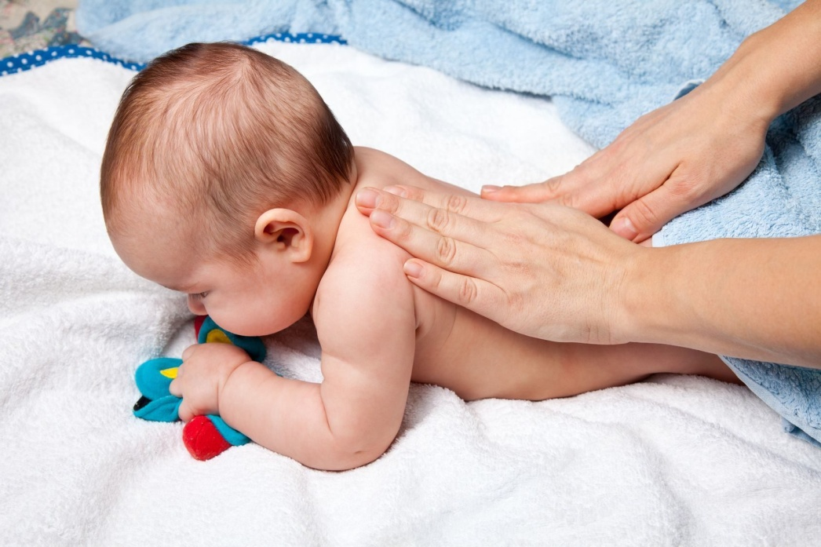
Само занятие проводится на столе, покрытом сложенным вчетверо байковым одеялом, поверх которого стелят клеенку и чистую простыню.
Занятия проводят один раз в день за 45 минут до или через 45 минут после кормления.

Slide 4
Во время занятия у ребенка необходимо поддерживать веселое настроение, разговаривать с ним, побуждать его к активности, улыбаться, использовать игрушки.
Во время выполнения тех или иных упражнений нужно внимательно следить за реакцией ребенка. При наличии отрицательной реакции (ухудшение настроения, плач) процедуру следует прервать и успокоить ребенка.

Slide 5
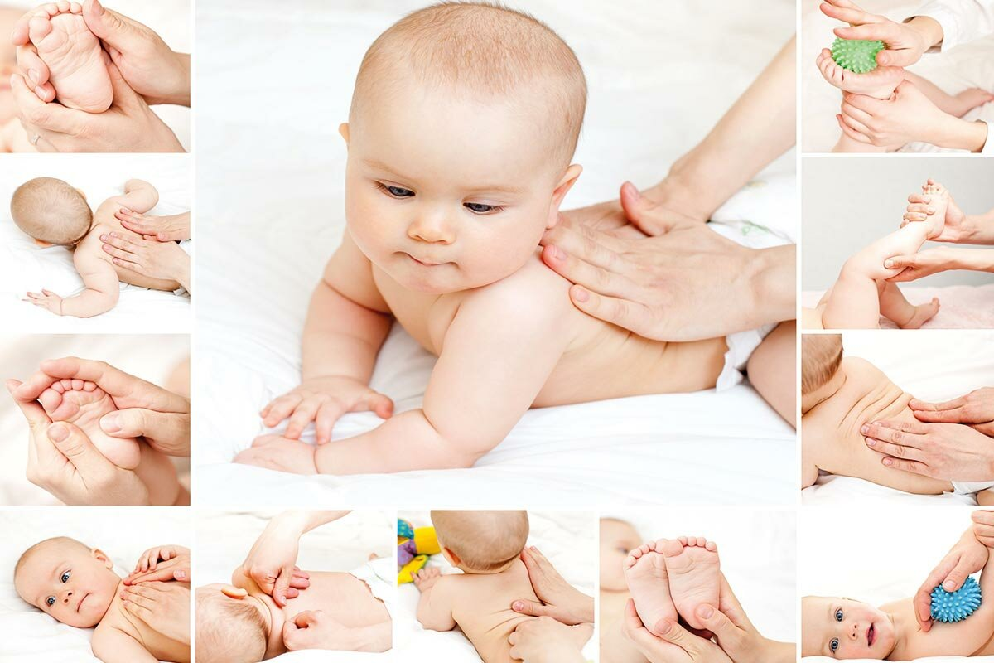
Массаж
Различают пять основных приемов массажа:
Поглаживание.
Растирание.
Разминание.
Поколачивание.
Вибрация.

Slide 6
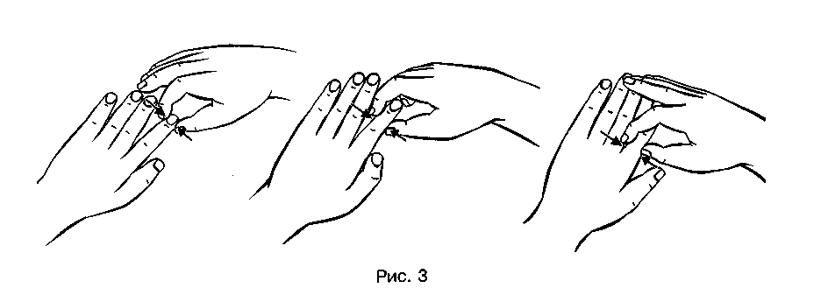
Виды поглаживания
Охватывание. Выполняется двумя руками. Одной рукой массажист держит конечность за кисть или стопу, второй — охватывает конечность между большим и четырьмя остальными пальцами.

Slide 7
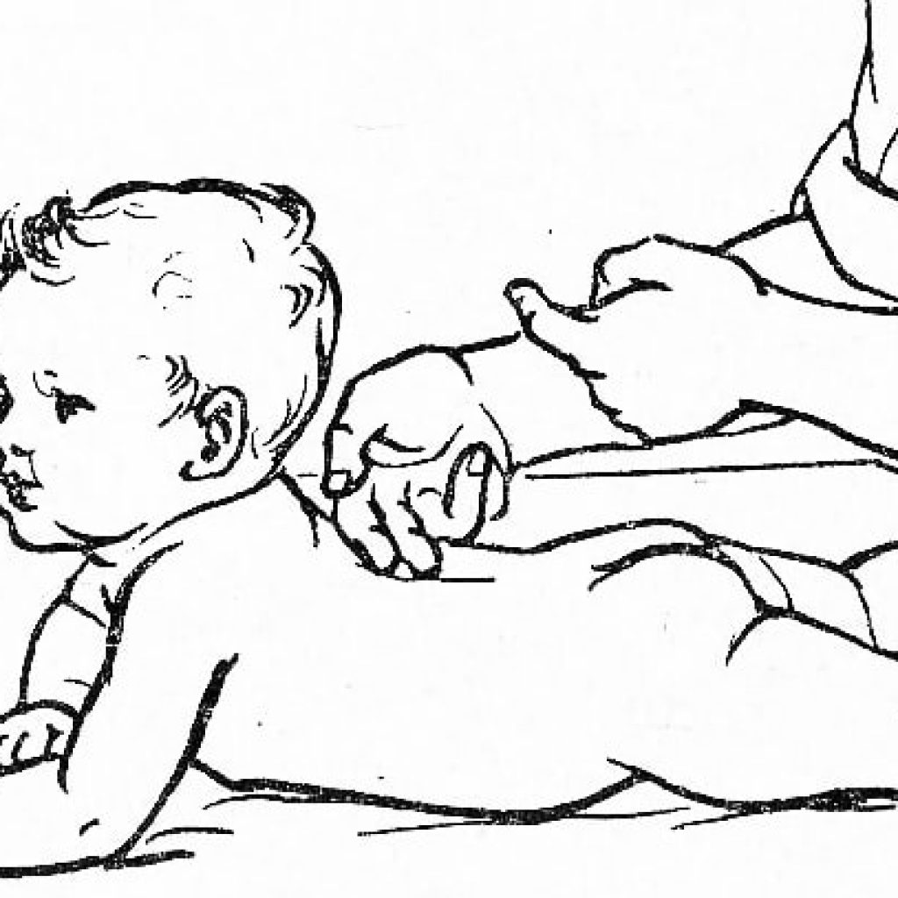
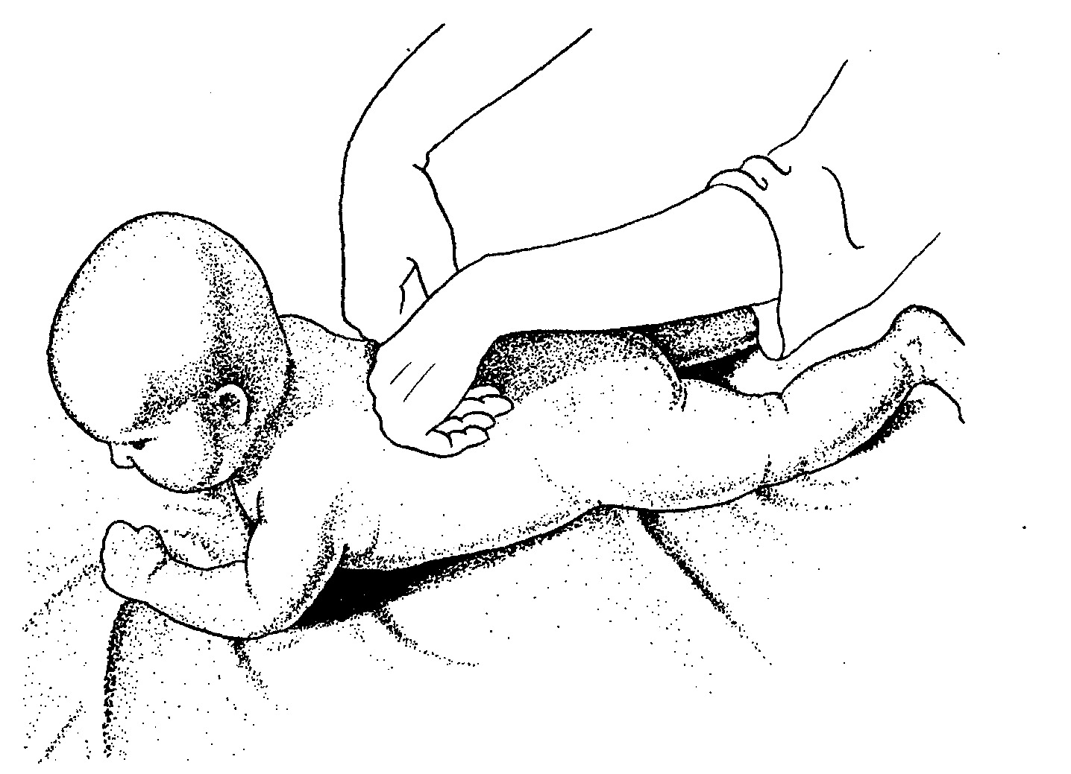
Попеременное поглаживание. Выполняется двумя руками таким образом, что когда одна рука заканчивает движение, вторая — сменяет ее.

Slide 8
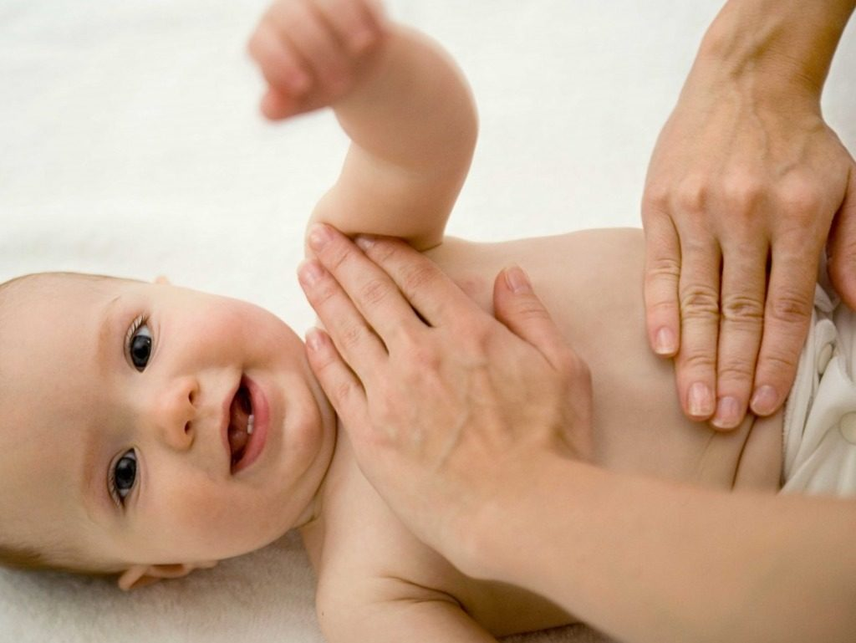
Крестообразное поглаживание. Выполняется двумя руками, пальцы которых переплетены.
Поглаживание с отягощением. Выполняется двумя руками. Одна рука ладонной или тыльной поверхностью лежит на массируемом участке, вторая находится сверху и оказывает давление, помогает выполнять поглаживание.

Slide 9
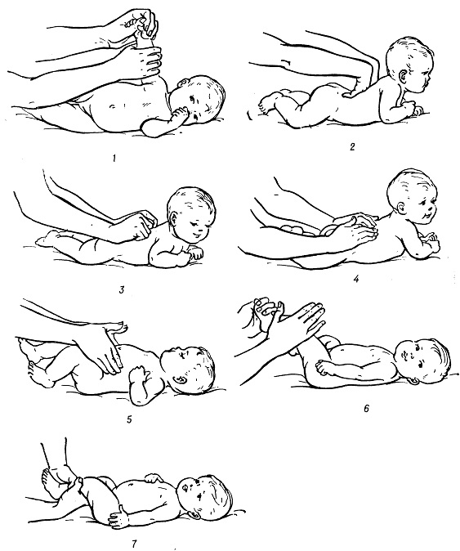
Виды растирания.

Slide 10
Виды разминания
Продольное разминание. Движения выполняются вдоль мышечных волокон.
Поперечное разминание. Мышца разминается в поперечном направлении по отношению к мышечным волокнам.
Двойное кольцевое. Выполняется двумя руками при массаже мышц плеча. Плечо охватывается между большим и четырьмя остальными пальцами. Кисти, двигаясь в противоположных направлениях, как бы окручивают трех- и двуглавые мышцы и тем самым разминают их.

Slide 11
Виды поколачивания:
Поколачивание концами пальцев. Удары наносятся двумя руками, пальцы которых полусогнуты.
Поколачивание ладонной поверхностью.
Похлопывание. Выполняется двумя руками, пальцы которых собраны в «мягкий кулак» и выполняют движения, напоминающие вымешивание теста.
Рубление. Удары наносятся реберной поверхностью кисти.

Slide 12
Вибрация
Вибрация состоит в передаче телу быстро следующих одно за другим равномерных сотрясений. Этот прием в раннем возрасте применяется весьма редко.

Slide 13
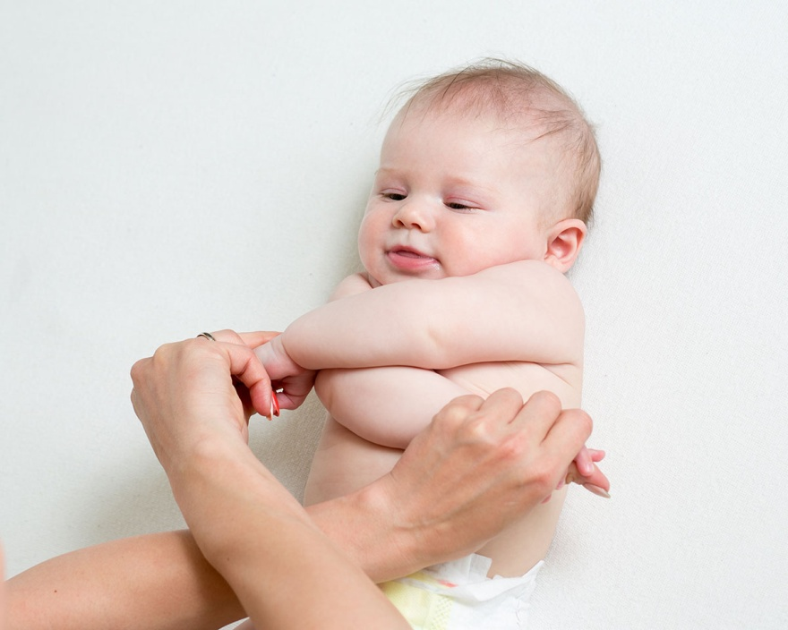
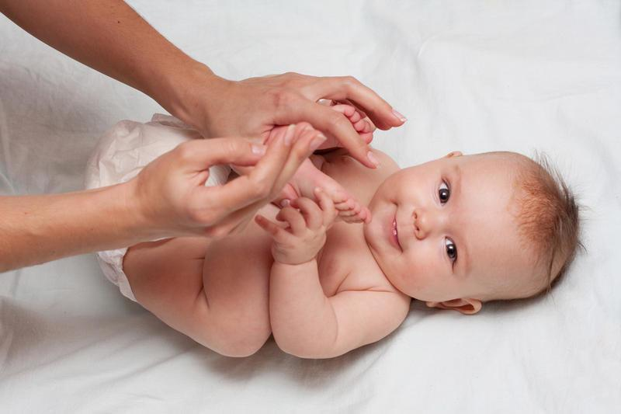
Гимнастика
Ребенок не должен переутомляться. Все движения надо делать ритмично, спокойно и плавно (без насилия), повторяя каждое 2-3 раза.

Slide 14
Развитие двигательной деятельности ребенка грудного возраста протекает в двух направлениях — статики и моторики.
Пассивные упражнения производятся не ребенком, а массажистом (медицинской сестрой, матерью). Они рассчитаны на использование естественной двигательной фазы мускулатуры ребенка: сгибания при сокращении определенной группы мышц и разгибания при их расслаблении.
Пассивные упражнения не должны применяться до 3 месяцев жизни ребенка, так как при имеющейся гипертонии сгибателей выполнение их связано с опасностью насилия над ребенком!

Slide 15
Рефлекторные упражнения. Для укрепления мышц шеи и туловища можно использовать рефлекторные упражнения, рассчитанные на движения, протекающие по типу безусловных двигательных рефлексов.
Активные упражнения — произвольные упражнения, которые ребенок делает самостоятельно.

Slide 16
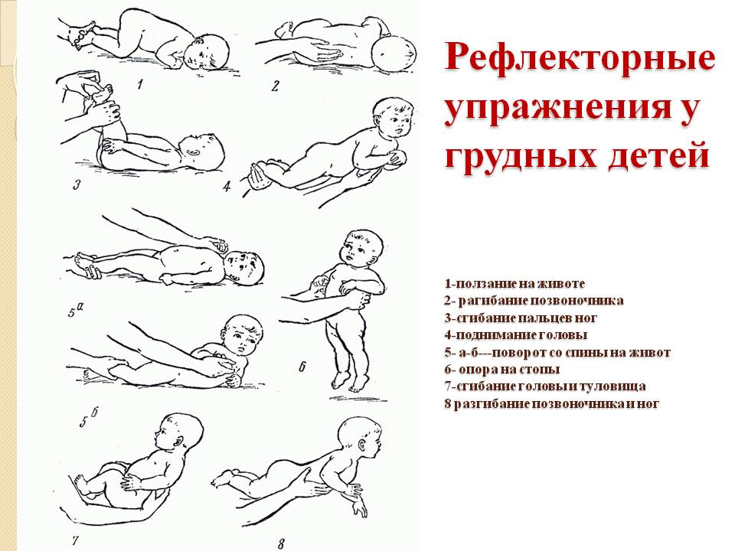

Slide 18
Спасибо за внимание!
Надеюсь наши рекомендации помогут Вам в правильном уходе за вашим малышом

